Slide 1
Numérisation des qualifications pour améliorer la mobilité: Projet pilote mondial de données liées
Forum continental ACQF
30 juillet - 1er août 2025
Scott Cheney, président-directeur général
Nous encourageons la réutilisation et le remix de cette ressource avec l'attribution à Credential Engine.

Slide 2
À propos de Credential Engine
Notre mission: Credential Engine est un organisme à but non lucratif dont la mission est de cartographier le paysage des qualifications et des qualifications avec des informations claires et cohérentes, alimentant la création de ressources qui autonomisent les gens.
Notre vision: Nous envisageons un avenir où des millions de personnes dans le monde auront accès à des informations sur les qualifications et les qualifications qui leur ouvrent les yeux sur toute la gamme des possibilités d'apprentissage, d'avancement et de carrières significatives.
Comment nous accomplissons notre mission et notre vision:
Faciliter l'évolution d'une infrastructure, d'une norme de données et d'un langage communs
Contribution mondiale des experts par le biais de groupes de travail entièrement transparents et ouverts
Partenariats et collaborations approfondis
Autonomisation
Notes:
Notes de Scott:
Pas un représentant des États-Unis
Créé par des fondations pour répondre aux besoins du marché des qualifications et des compétences
Le CTDL est open source
Nous facilitons son développement grâce à des processus ouverts à la norme de données est également entièrement ouvert
Notre gouvernance a été reconnue pour être ouverte et inclusive
Signataire du GDN
Nous commençons des initiatives pour publier et cartographier les QF dans le monde entier, puis nous nous tournons vers les quals, les microcertifications, les compétences et l'AQ.
Travail du registre des émetteurs de confiance

Slide 3


Technologies ouvertes de Credential Engine
Transformer les informations d'identification en données ouvertes liées signifie qu'elles peuvent être partagées, connectées et utilisées dans des applications bénéfiques pour tout le monde.
Transparence des justificatifs Langue de description (CTDL)
Le seul langage commun qui décrit les principales caractéristiques des justificatifs d'identité, des organisations de certification, des compétences et des organismes d'assurance de la qualité. C'est le langage de description pour décrire les informations d'identification et comprend plus de 1 300 termes CTDL définis. (credreg.net)
Registre des justificatifs
Plus qu'une base de données, le registre collecte et connecte les données d'identification décrites avec CTDL pour prendre en charge un marché d'applications ouvertes. Tout le monde peut se familiariser avec les données CTDL (credreg.net) et utiliser le Credential Finder (https://credentialfinder.org) - un outil permettant de voir toutes les données dans le registre des justificatifs.
Notes:
Langage de description de la transparence des justificatifs (CTDL): https://credentialengine.org/credential-transparency/ctdl/fr/ Registre des justificatifs: https://credentialengine.org/credential-transparency/credential-registry/

Slide 4
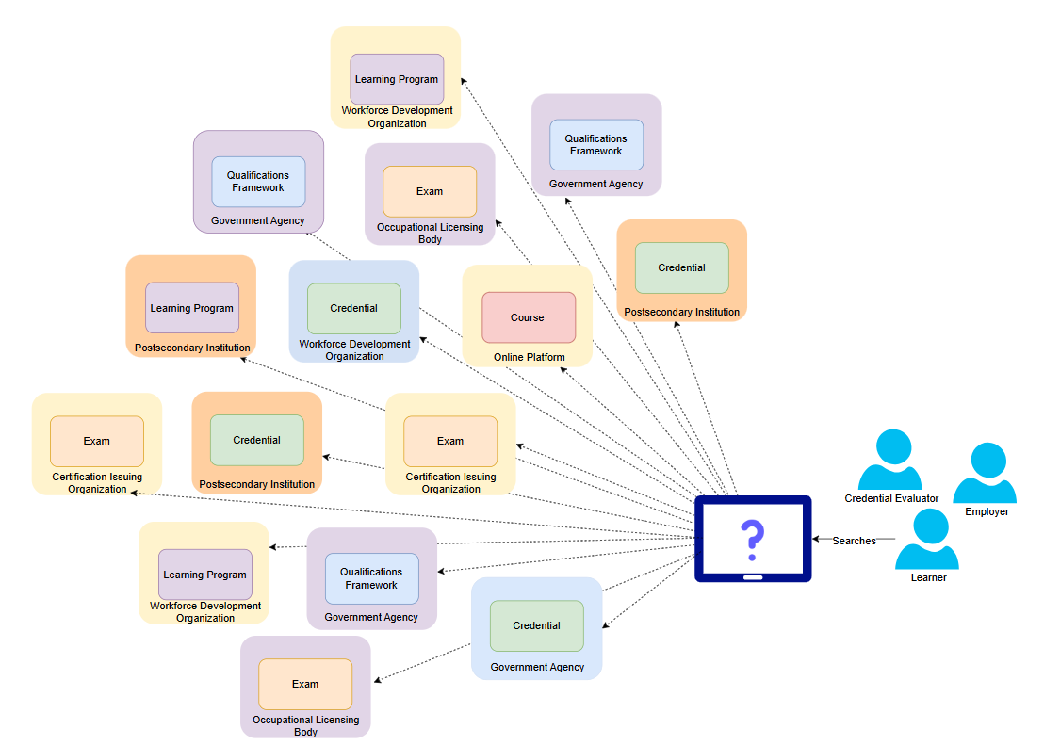
Problème: Les informations essentielles sur les qualifications, les aptitudes et les compétences, l’assurance qualité et les cadres de certification, entre autres, sont dispersées, difficiles à trouver (même pour l’IA) et ne se déplacent pas rapidement par rapport aux données sur les finances, les transactions sur le marché, les réservations de voyages, etc.
Notes:
C'est ce à quoi il ressemble actuellement, de nombreuses recherches sont nécessaires pour trouver et obtenir des informations sur les informations d'identification et leurs relations avec les QF et les voies.

Slide 5
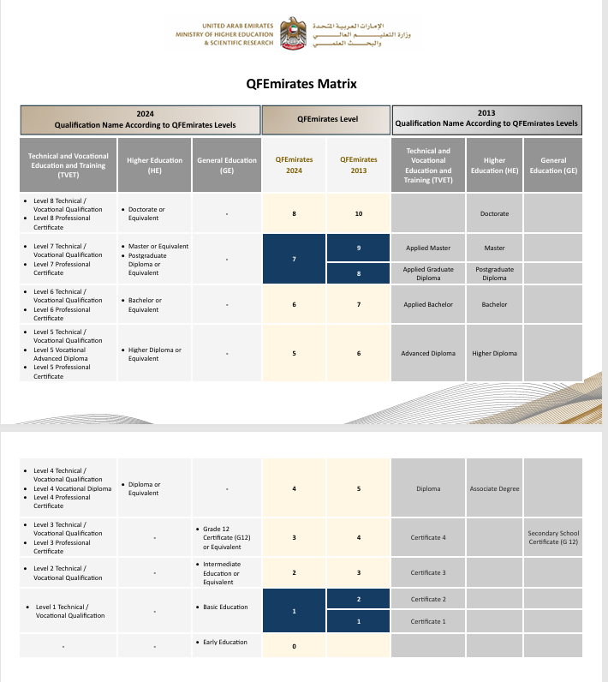
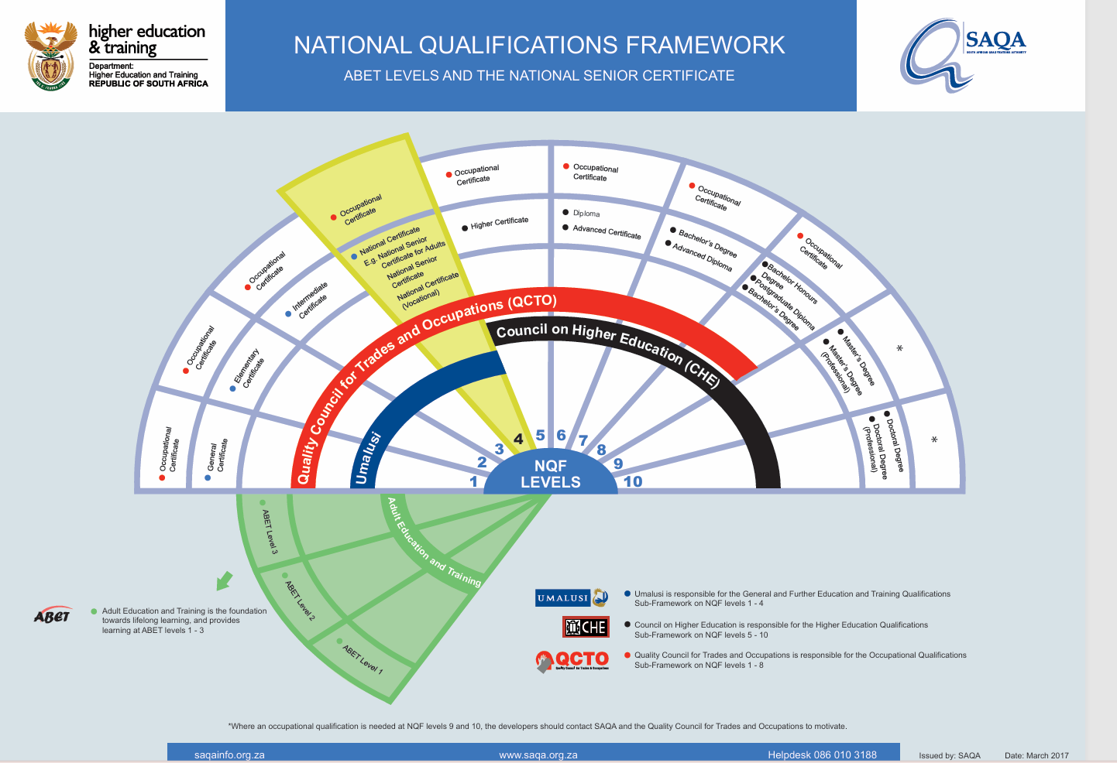
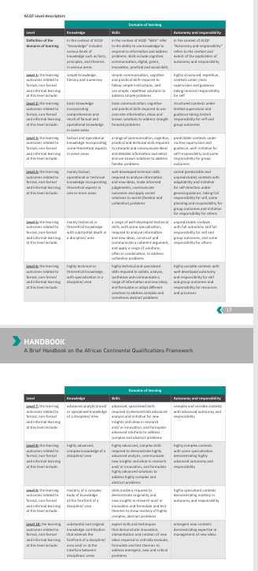
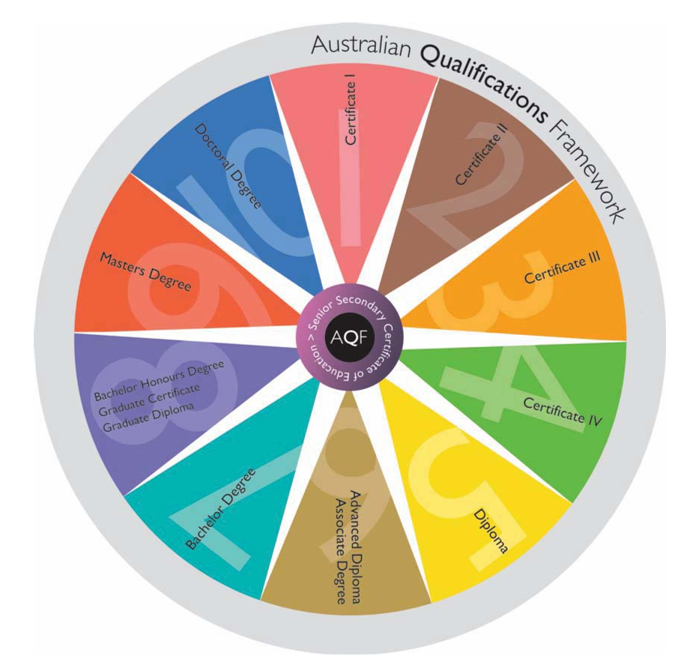
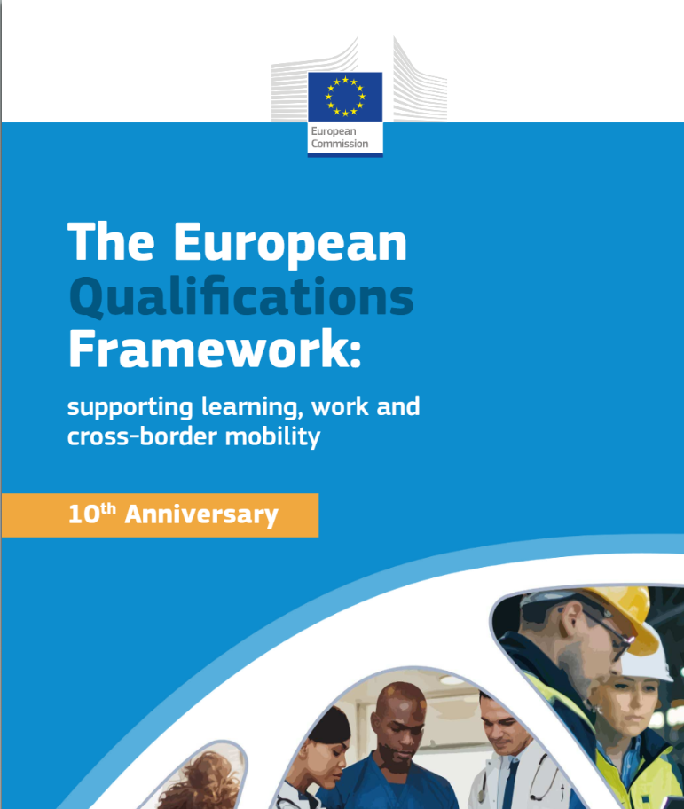
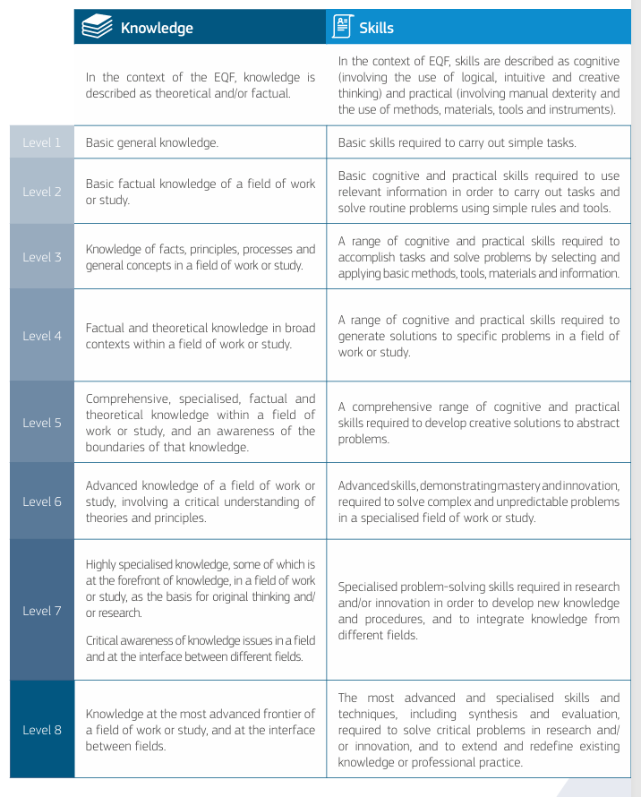
Cadres de qualification: De nombreuses formes et tailles
Centre national de qualification - Émirats arabes unis
Cadre australien des certifications
Autorité sud-africaine des qualifications
Le cadre européen des certifications - Office des publications de l'UE
Cadre continental africain des certifications
1
5
3
4
2

Slide 6

CTDL : Un langage commun pour les écosystèmes de qualification
CTDL soutient une compréhension claire, cohérente et fiable des qualifications et des informations connexes.
Basé sur les normes du W3C pour les données ouvertes liées, garantissant l’interopérabilité entre les systèmes. Ne modifie pas les cadres nationaux ou régionaux tout en améliorant la transparence et la mobilité à l’échelle mondiale.
Crée une structure commune pour décrire les qualifications et les informations connexes.
Veiller à ce que les données soient claires, comparables et lisibles par machine.
Fournit une interopérabilité globale des qualifications.
Prend en charge les données multilingues à l'aide de cartes linguistiques (traductions liées)
CTDL est disponible sous une licence ouverte, permettant à toute organisation, gouvernement ou institution de l'utiliser sans restrictions.

Slide 7
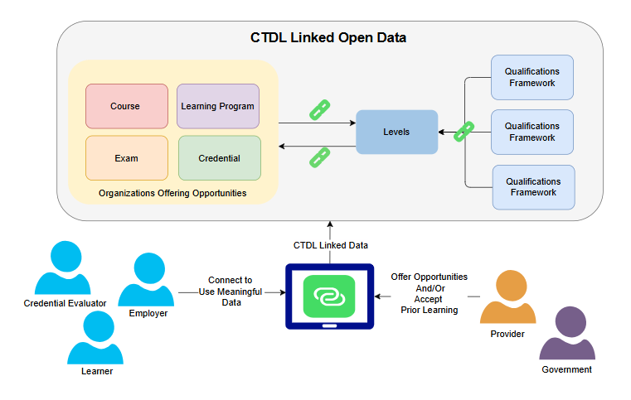
Opportunité: Utiliser des technologies modernes fondées sur des normes web mondiales open source qui prennent en charge des données structurées, ouvertes, liées et interopérables (SOLID), et soutenir un partage, une comparaison et une vérification fiables en une fraction du temps, et qui nécessitent moins de temps et de dépenses de personnel, afin de favoriser une plus grande mobilité des apprenants et une plus grande portabilité de l’apprentissage.
Notes:
CTDL résout un problème critique en reliant les informations entre elles, ce qui les rend transparentes, comparables, réutilisables et pertinentes à l'échelle mondiale.

Slide 8
CTDL : Décrire les informations d'identification et Établir des liens entre les cadres de certification
CTDL va au-delà de la simple description des qualifications. Il fournit des données structurées sur des détails importants et relie les données, y compris les informations d'identification aux niveaux du cadre de qualification.
Pouvoirs/Qualifications | Cadres de qualification
Accréditation & Reconnaissance Coûts et crédits Modes de livraison Il est temps de terminer Aide financière Exigences Niveaux du cadre de certification Compétences et Compétences Services de soutien ...et plus encore | Alignements et mappages de référence aux autres niveaux de progression des frameworks Compétences Descripteurs Compétence Niveaux de progression Champ d'application Terminologie / Glossaire ...et plus encore

Slide 9
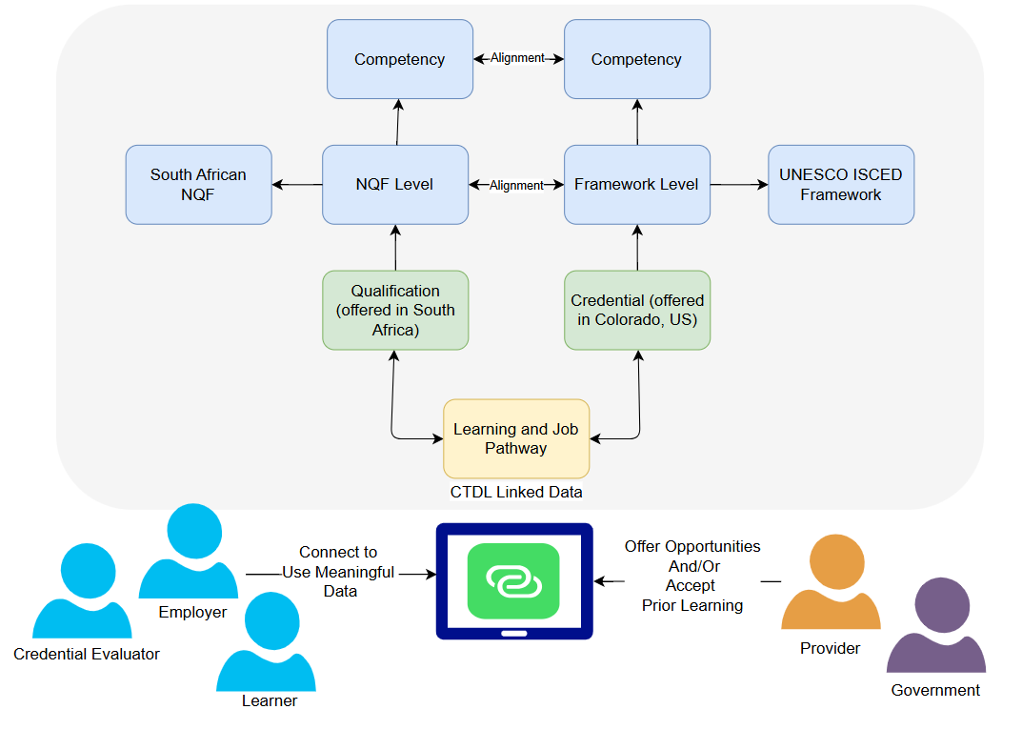
Solution :
Structurer les informations sur l’apprentissage et les parcours professionnels en tant que données liées soutenant les connexions et les flux vers les outils électriques et garantir la confiance et la vérifiabilité des descriptions et des justificatifs délivrés.

Slide 10

Pertinence mondiale du CTDL
Le CTDL prend en charge les qualifications dans le monde entier en permettant des descriptions claires et structurées qui s'alignent sur les différents systèmes nationaux. Il n'est lié à aucun pays, mais peut répondre aux besoins mondiaux en raison de ses attributs clés:
Prend en charge les cartes linguistiques, ce qui permet de partager les données dans plusieurs langues.
Basé sur les normes du W3C pour les données ouvertes liées, garantissant l’interopérabilité entre les systèmes.
Fonctionne comme une langue vivante, évoluant pour répondre à diverses exigences.
Décrit les qualifications voulues par les autorités de la source, en respectant les définitions et les structures régionales.
Le CTDL aide à combler les différences entre les systèmes de certification, en améliorant la reconnaissance mondiale et l'accès aux possibilités d'apprentissage et de carrière.

Slide 11
Cadre des qualifications: Cas d'utilisation
Exemples de cas d'utilisation pris en charge par CTDL:
Recherche et découverte: Rechercher et découvrir des cadres de certification dans différents systèmes éducatifs et zones géographiques.
Renforcer la mobilité: Permettre une plus grande transparence et une plus grande mobilité pour les apprenants et les travailleurs en permettant un partage plus rapide des informations sur les qualifications aux fins d’examen, de vérification et d’approbation.
Granularité des niveaux en tant que données: Représenter la granularité des niveaux et leurs définitions en tant que données, ce qui permet de les afficher dans des tableaux, des graphiques ou d'autres formats d'analyse et de comparaison.
Affirmer les alignements entre les cadres: Assurer des alignements entre la granularité des niveaux entre les cadres de certification, ce qui contribue à assurer la cohérence et la clarté dans la compréhension de la progression de l’éducation.
Harmonisations avec d'autres ressources: Assurer l'alignement des différents types de qualifications, titres de compétences, évaluations et autres ressources à des niveaux spécifiques dans un cadre de qualifications, facilitant ainsi un meilleur alignement des besoins en matière d'éducation, de formation et de main-d'œuvre.

Slide 12
Le CTDL en action à l'échelle mondiale
Initiatives 2025-2026
Élargir le CTDL pour couvrir plus complètement tous les termes liés aux certifications et aux cadres de certification dans le monde entier.
Publication des cadres de certification, des certifications, des compétences et des indicateurs d'assurance de la qualité avec autant de pays que possible.
Développer des cartes d'alignement dans tous les cadres et certifications, et soutenir le développement d'outils et de ressources au profit des pays et des apprenants.
Exemples de pilotes et d'essais internationaux de bacs à sable:
SAQA - Publication du CNC, échantillonnage des titres de compétences en soins de santé, des cadres de résultats d'apprentissage et de leurs alignements de niveau,
Open University of Japan - Publication et consommation d'informations sur les microcertifications en japonais.
Bhoutan et Jamaïque en partenariat avec AACRAO - Publier des références de tous types.
Pays-Bas - Préparation à la publication des informations d'identification.
Le projet pilote d’assurance de la qualité visant à publier des actions d’assurance de la qualité comprenait le registre européen d’assurance de la qualité pour l’enseignement supérieur (EQAR)
Seules les informations publiques sont utilisées – aucune donnée personnelle, étudiante ou confidentielle n’est requise ou collectée.

Slide 13
Preuve de concept SAQA

Slide 14
SAQA/Credential Engine POC: Critères de succès
CNC sud-africain: Publier le CNC
Qualifications / diplômes: Établir un lien entre les titres de compétences de 2 industries/secteurs selon les niveaux et les types de titres de compétences qui seront liés aux niveaux de progression du cadre des qualifications. Montrez les compétences requises pour les titres de compétences.
Secteur/industrie sélectionné(e): Soins de santé aux niveaux secondaire et postsecondaire et professions nécessitant un permis de travail.
Cas d’utilisation:
En tant qu'apprenant, j'ai besoin de découvrir les titres de compétences (soins de santé) et où ils se trouvent dans les voies d'accès à la carrière que je veux de manière à assurer ma mobilité.
En tant qu'évaluateur de titres de compétences, je dois soutenir la mobilité des apprenants et identifier des types spécifiques de titres de compétences et documenter leur alignement sur les niveaux de progression dans le pays où le titre de compétences est offert et délivré et sa comparabilité avec le cadre de qualifications du pays déterminant sa portabilité.
En tant qu’employeur, je dois comprendre les diplômes et les compétences/compétences dont disposent les candidats à l’emploi, ainsi que la manière dont les diplômes sont comparables au cadre de qualité de mon pays et où ils se trouvent dans une progression de parcours.
En tant que prestataire, je dois veiller à ce que tous les apprenants disposent des informations dont ils ont besoin pour déterminer les parcours et soutenir la mobilité et la portabilité.

Slide 15
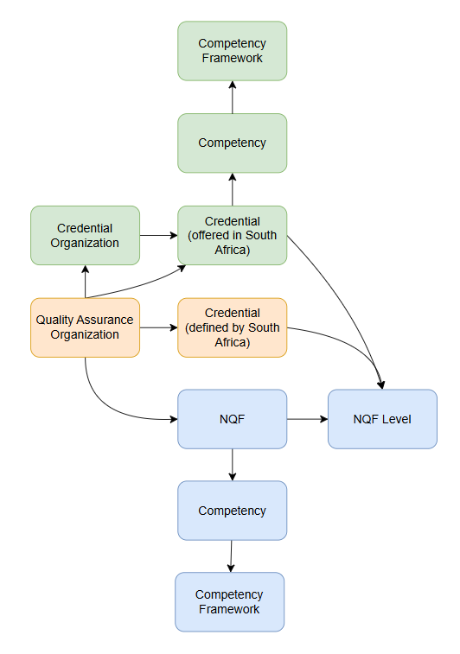
SAQA/Credential Engine POC: Statut
Ce qui suit a été initialement sélectionné et publié dans le Credential Registry Sandbox:
CNC sud-africain: Comprend les niveaux de progression, les descripteurs et les compétences
Champ sélectionné: Sciences de la santé et services sociaux
Deux universités (initiales):
Université de Limpopo
Université des sciences de la santé Sefako Makgatho
Échantillonnage des titres de compétences en sciences de la santé et en services sociaux: Offert par l’université du Limpopo et l’université des sciences de la santé Sefako Makgatho (la source d’information est la recherche de qualifications SAQA https://regqs.saqa.org.za/search.php)
Lié au niveau de progression du CNC
Lié au cadre de compétences correspondant
Cadres de compétences: Les résultats du niveau de sortie avec les informations d'identification

Slide 16
Cadres mondiaux de certification en tant que projet pilote de données: Utiliser les principes SOLID pour faire progresser la transparence et la mobilité

Slide 17


Invitation à rejoindre: pilote édition QF CTDL
Credential Engine, en partenariat avec la SAQA, le Groningen Declaration Network et l’AACRAO, soutient un projet pilote mondial visant à démontrer comment les cadres de certification et leurs alignements — à la fois entre les niveaux et entre les certifications et les niveaux — peuvent être publiés sous la forme de données structurées, ouvertes, liées et interopérables (SOLID) à l’aide du Credential Transparency Description Language (CTDL).
Objectif du pilote: Démontrer comment les informations publiques nationales et régionales sur les cadres de certification et les justificatifs connexes peuvent être structurées comme des données ouvertes et liées à l’aide du CTDL, améliorant ainsi la transparence, la comparabilité et la mobilité à l’échelle mondiale, tout en respectant le contexte national.

Slide 18


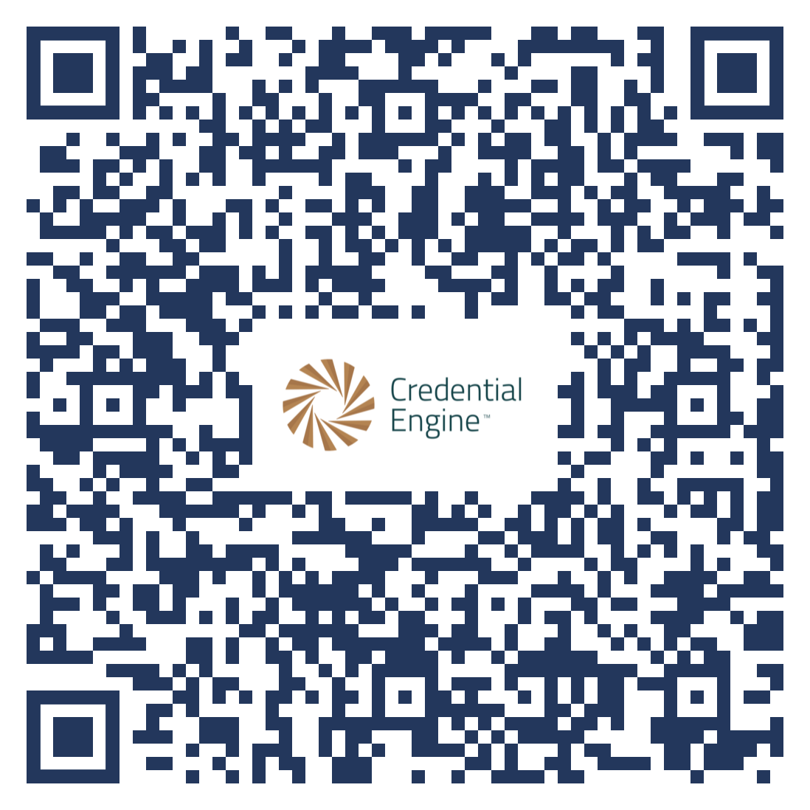
Pour plus d'informations
Scott Cheney
Président-directeur général
scheney@credentialengine.org
cuisines Jeanne
Chef des services technologiques
jkitchens@credentialengine.org
Site web: credentialengine.org Écrivez-nous: info@credentialengine.org Informations techniques: credreg.net Recherche d'informations d'identification: credentialfinder.org Retrouvez @CredEngine sur les réseaux sociaux
Scannez pour en savoir plus sur Credential Engine et notre travail sur les cadres de qualification!

